Slide 1
Bài
30
THƯƠNG ÔNG
TIẾT 4. LUYỆN TỪ VÀ CÂU

Slide 2
Yêu cầu cần đạt
- Phát triển vốn từ ngữ chỉ sự vật, chỉ hoạt động.
- Rèn kĩ năng đặt câu nêu hoạt động (nói về công việc của từng người, công việc chung của mọi người trong gia đình .
Notes:
12

Slide 3
1. Dựa vào tranh, tìm từ ngữ:
a. Chỉ sự vật.
b. Chỉ hoạt động.
G:
Mỗi người đang làm công việc gì?
Trong tranh có những sự vật nào?

Slide 4
1. Dựa vào tranh, tìm từ ngữ:
a. Chỉ sự vật.
b. Chỉ hoạt động.
Từ chỉ sự vật:
- Người: ông, bà, bố, mẹ, anh trai, em gái,…
- Đồ vật, cây cối: sân, tủ bếp, cây quất,
quạt bàn, vườn, …
Từ chỉ hoạt động:
- nấu ăn, rửa rau, sửa quạt, chơi đồ chơi, quét sân, tưới cây, …

Slide 5
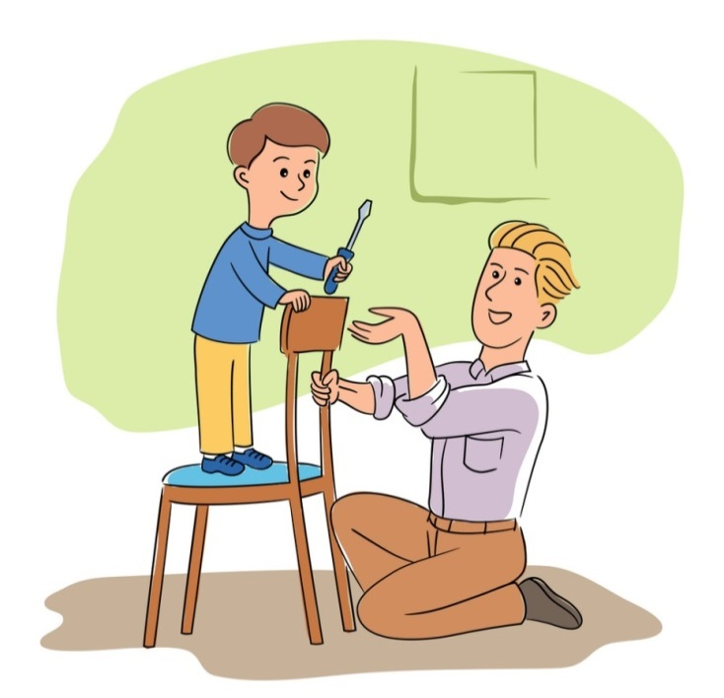
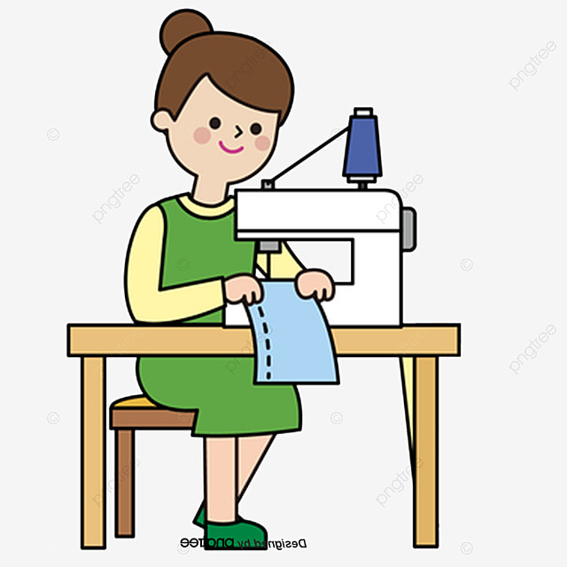
2. Tìm 3 từ ngữ chỉ hoạt động trong đoạn thơ dưới đây:
Mẹ may chiếc áo mới
Lại thêu một bông hoa
Anh cu Phương rất khoái
Khen: Mẹ giỏi hơn ba!
Khi ô tô hỏng máy
Mẹ chẳng sửa được cho
Ba nối dây cót lại
Xe liền chạy ro ro …
(Đặng Hấn)

Slide 6
3. Quan sát tranh và trả lời câu hỏi.
Ông đang làm gì?
Bà đang làm gì?
Bố mẹ đang làm gì?
Bạn nhỏ đang làm gì?

Slide 7
3. Quan sát tranh và trả lời câu hỏi.
Ông đang làm gì?
Bà đang làm gì?
Ông chơi cờ cùng bố.
Bà đang xem tivi.
Bố mẹ đang làm gì?
Bố lau cửa kính.
Mẹ đang lau nhà.
Bạn nhỏ đang làm gì?
Hà cần thận viết bài.

Slide 8
Dặn dò
Hoàn thành bài 3 vào vở ô li tiếng Việt.
Ôn tập cách đặt câu nêu hoạt động .
Xem trước bài sau.

Slide 9
Tạm biệt và hẹn gặp lại
các con vào những tiết học sau!

